Slide 1
§ 3. Экономика и политическая карта Древнего Востока

Slide 2
Проверка д/з

Slide 3
План урока
Природные условия и орошаемое земледелие
Хозяйственные занятия
Города-государства и социальная структура общества
Государства и империи
Древневосточные цивилизации

Slide 4
1. Природные условия и орошаемое земледелие

Slide 5
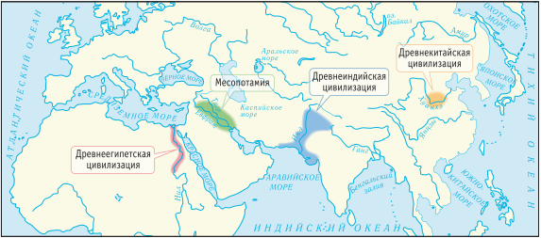
"Древний Восток"

Slide 6
Причины зарождений цивилизаций Древнего Востока
Оптимальная экологическая среда
Благоприятный климат
Наличие крупных рек (Нил, Тигр, Ефрат, Инд, Ганг, Янзы, Хуанхэ)

Slide 7
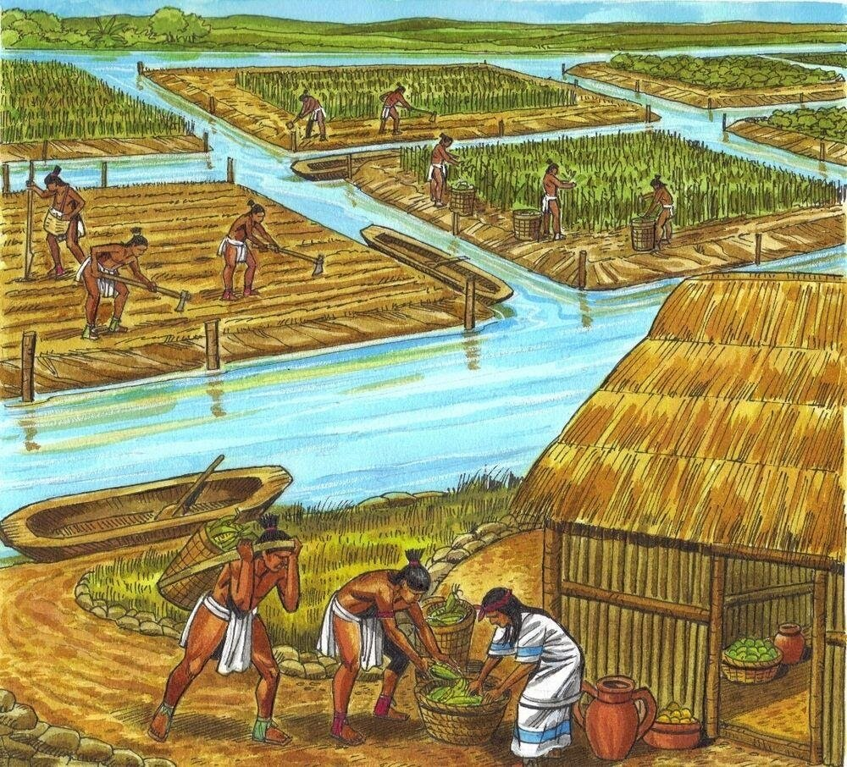
Орошаемое земледелие
земледелие в зоне с недостаточным количеством сезонных осадков, основанное на искусственном орошении с помощью ирригационных систем

Slide 8
Особенности орошаемого земледелия
Возникло по причине постоянных разливов рек и необходимости контролировать данный процесс
Реки активно способствовали возделыванию почв, давая постоянный и неограниченный источник воды для орошения и принося во время разливов плодородный ил
Необходимо было построить дамбы, оросительные каналы, пруды, которые удерживали бы воду после разливов, чтобы получать большие урожаи д

Slide 9
Главные особенности регионов
Каждая из цивилизаций находилась в условиях естественной природной изоляции (горы, реки, пустыни)
Жизнь цивилизаций строилась вокруг крупнейших рек региона
Сельское хозяйство развивалось благодаря налаженной системе ирригации и мелиорации

Slide 10
2. Хозяйственные занятия

Slide 11
Основные положения
Основу сельского хозяйства Месопотамии составляло выращивание зерновых (пшеницы и ячменя), а также винограда, капусты, салата, моркови, лука. Выращивали также финиковые пальмы, инжир, виноград, сливы, яблони, абрикосы, горох, бобы, салат, капусту, лен и другие садовые и огородные культуры
В Древнем Египте активно развивалось и садоводство: выращивали финики, инжир, гранаты, персики, виноград, лук, чеснок, редис и др. Египтяне разработали рецепты дрожжевого хлеба

Slide 12
Основные положения
В Индии возделывались преимущественно местные культуры (например, местная разновидность пшеницы). Большие площади отводились под рис. Здесь были известны лимоны и апельсины, фасоль, огурцы и баклажаны. В Индии впервые стали выращивать сахарный тростник и хлопок.
Основой рациона жителей долин великих рек Хуанхэ и Янцзы стали рис и просо. Хотя и здесь культивировали много садовых и огородных растений: хурму, фасоль, разные сорта капусты, чай

Slide 13
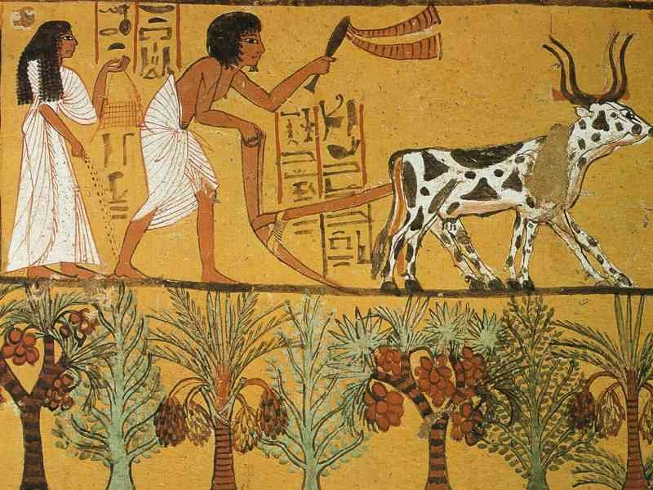

Slide 14
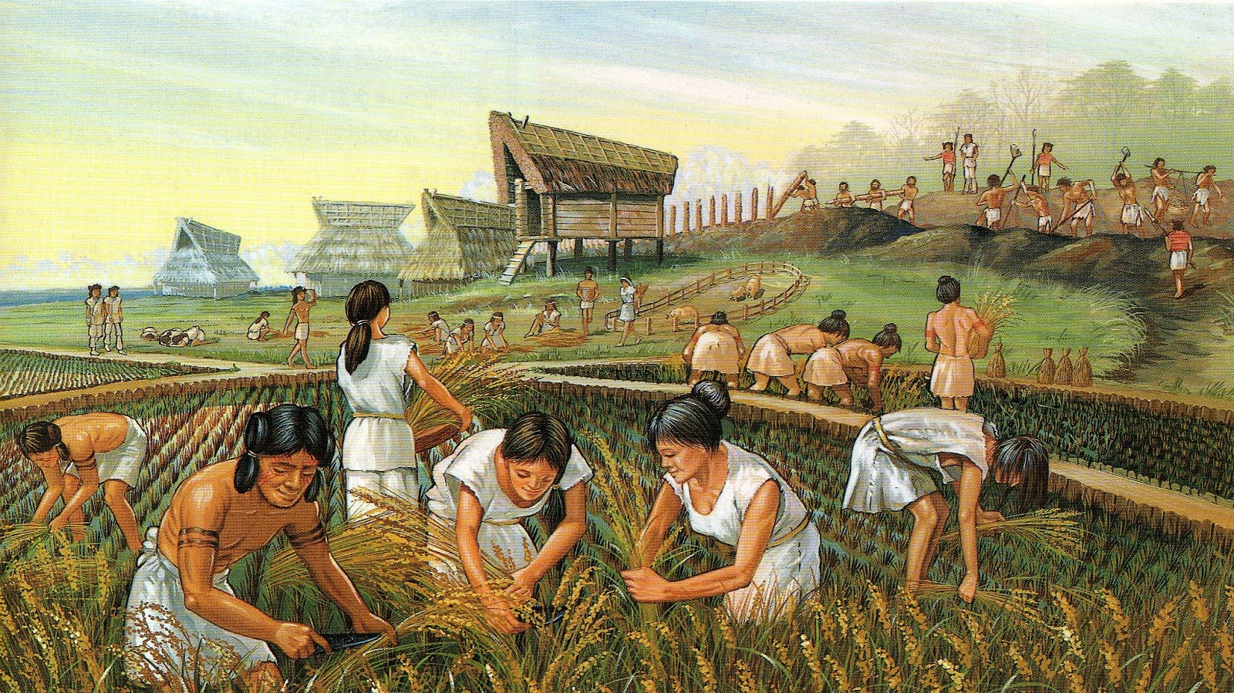

Slide 15
3. Города-государства и социальная структура общества

Slide 16
Особенности формирования социальной структуры
Бурный рост населения и разделение труда привело к изменениям в социальной структуре
Профессиональные войны занимались защитой, писцы - учётом продовольствия, жрецы отвечали за вопросы поклонения богам
Возросло количество людей, которые не были заняты в сельском хозяйстве или ремесле
Усложнилась структура общества, которая постоянно прирастала новыми стратами

Slide 17
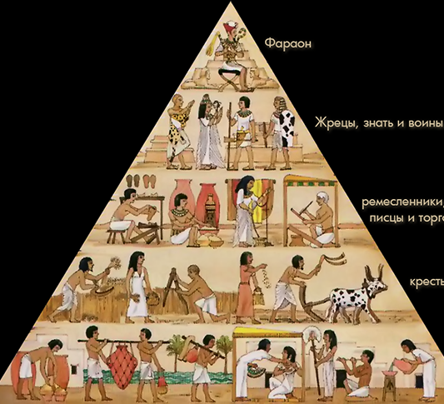
Социальная структура Древнеегипетского общества

Slide 18
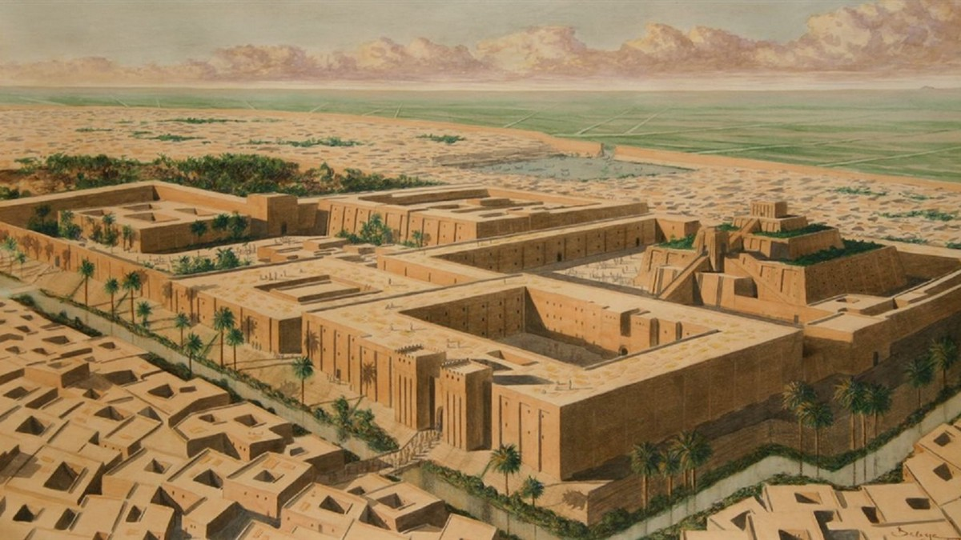
Город-государство
это независимый суверенный город, который служит центром политической, экономической и культурной жизни на своей прилегающей территории

Slide 19
Особенности существования городов-государств
Возникли по причине необходимости защиты ремесленных и торговых центров как оборонительные поселения
Поселения становились центрами управления всей большой округой. Здесь строили храмы и другие общественные здания
Первые города в истории человечества возникли на рубеже IV–III тысячелетий до н. э. в южной части Месопотамии, в долинах нижнего течения Тигра и Евфрата
Города стал центром накопления общественных богатств. Города-государства постоянно вели войны, стремясь увеличить своё могущество и территории

Slide 20
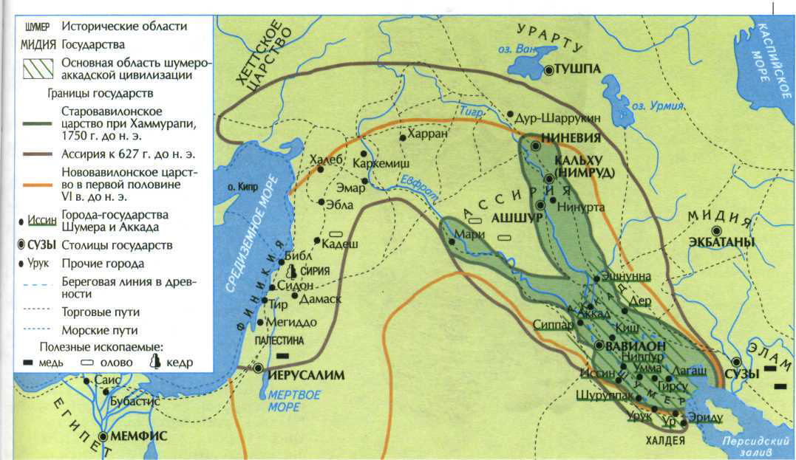
Карта городов-государств

Slide 21
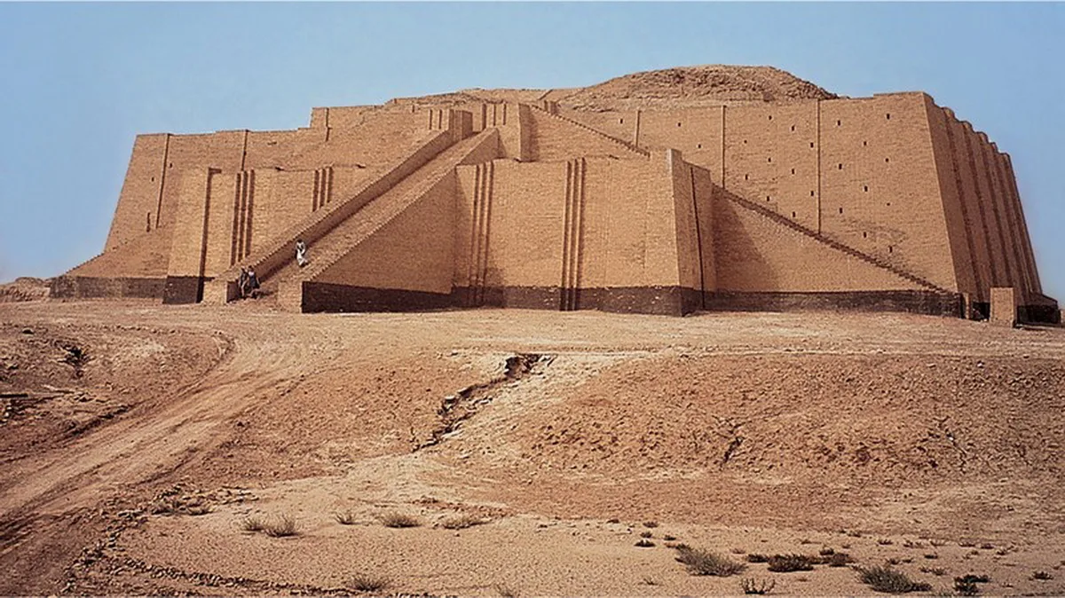
Зиккурат в Уре

Slide 22
4. Государства и империи

Slide 23
Древний Египет
Раннее царство (XXXI-XXIII в. до н.э.)
Древнее царство (XXIII-XXI вв. до н.э.)
Среднее царство (XXI-середина XVI в. до н.э.)
Вторжение гиксосов (Начало XVII – середина XVI в. до н.э.)
Новое царство (XVI – VI в. до н.э.)
525-332 г. до н.э. – Египет под властью Персидской империи

Slide 24
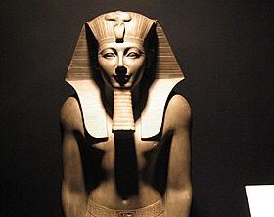
Тутмсос III
Один из величайших египетских фараонов, объединивший регион

Slide 25
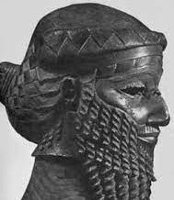
Саргон
Аккадский правитель, в XIV в. до н.э. объединивший значительную часть Месопотамии

Slide 26
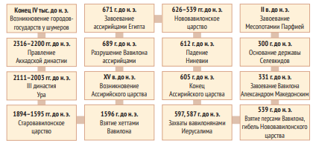
Периодизация истории Древней Месопотамии

Slide 27
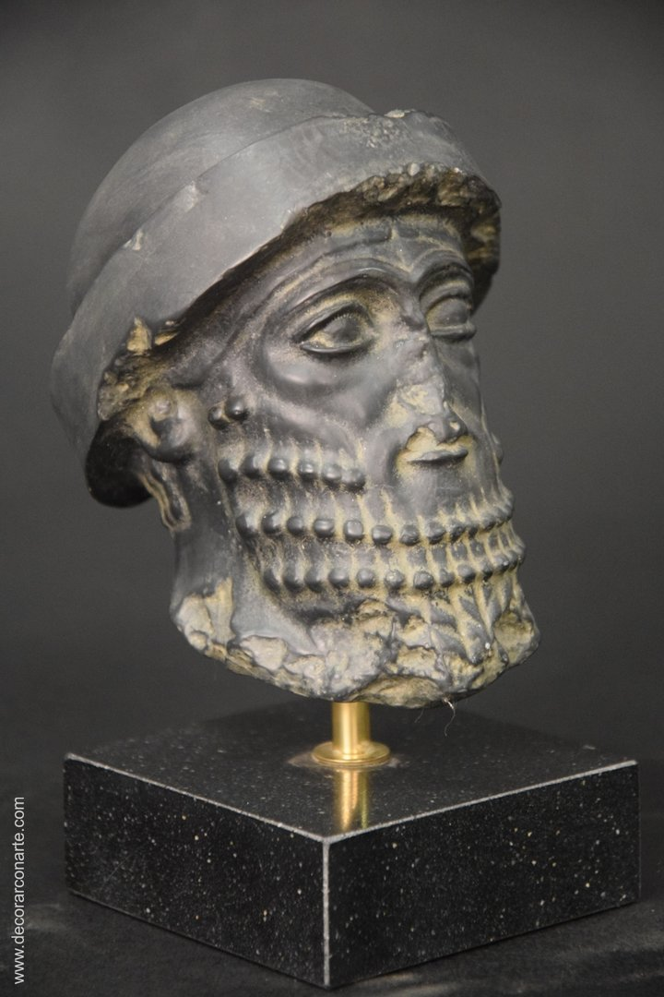
Хаммураи
царь Вавилона, правил приблизительно в 1793—1750 годах до н. э., известен своими законами, которые регугировали различные аспекты жизни государства

Slide 28
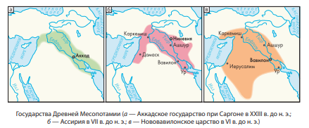
Крупнейшие государства региона

Slide 29
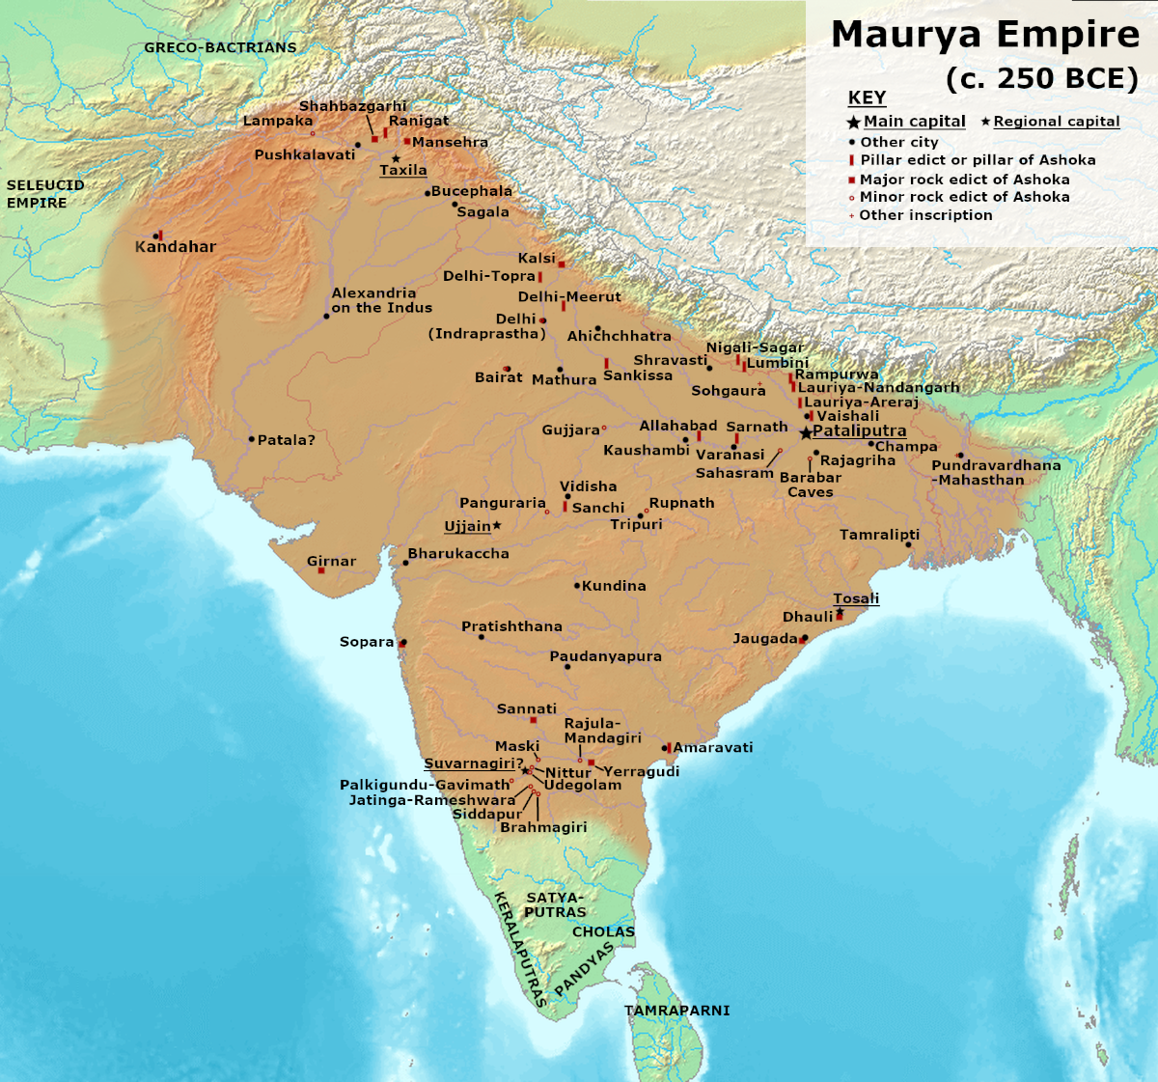
Империя Маурьев

Slide 30
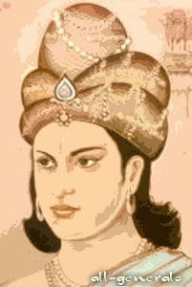
Ашок
Величайший правитель империи Маурьев

Slide 31
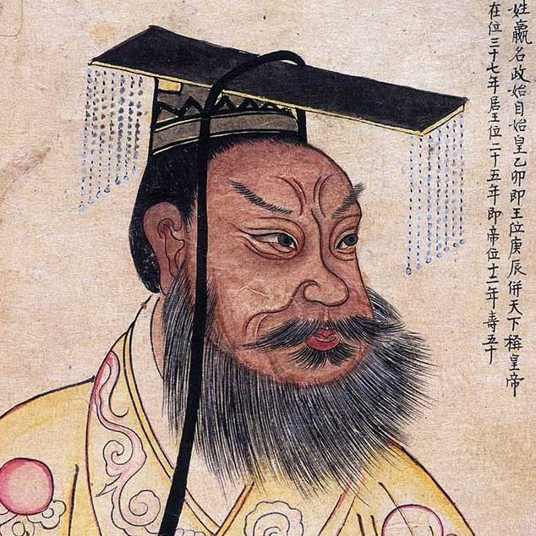
Цинь Шихуанди
Китайский правитель династии Цинь, объединивший Китай примерно в 221 г. до н.э.

Slide 32
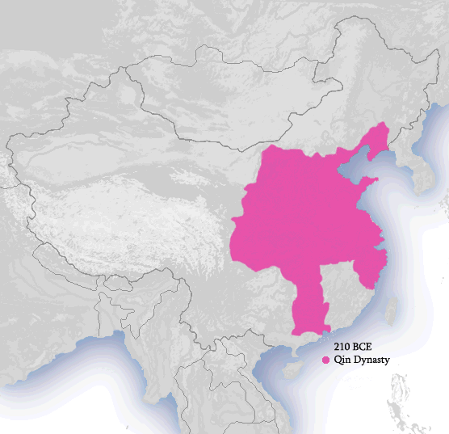
Империя Цинь

Slide 33
Китайские династии
Период государства Шан-Инь (XVII – XI вв. до н.э.)
Государство Чжоу (XI-XVIII вв. до н.э.)
«Борющиеся царства» (VII – III вв. до н.э.
Династия Цинь (221 – 206 г. до н.э.)
Династия Хань (206 г. до н.э. – 220 г.)

Slide 34
Контроль знаний

Slide 35
Контроль знаний

Slide 36

Тест, оценки, д/з

